Slide 1


République du Sénégal
Ministère de l’Eau et de l’Assainissement
Direction de la Gestion et de la Planification des Ressources en Eau (DGPRE)
Atelier de restitution des études de la DGPRE
Etude d’Actualisation du PAGIRE (Plan d’Action pour la Gestion Intégrée des Ressources en Eau)
Programme GIRE 2018-2030
Financement CTB
Mai 2019

Slide 2
PLAN DE PRESENTATION
RAPPEL DU CONTEXTE ET DE L’OBJECTIF
ANALYSE DE LA MISE EN ŒUVRE DE LA GIRE
ENJEUX ET DEFIS DE LA GIRE AU SENEGAL
ORIENTATIONS STRATEGIQUES ET ACTIONS PRIORITAIRES
ANCRAGE INSTITUTIONNEL ET MODALITES DE MISE EN ŒUVRE

Slide 3

1. RAPPEL DU CONTEXTE ET DE L’OBJECTIF
Contexte international de l’adoption de la GIRE:
Conférences internationales sur l’eau et l’environnement qui se sont tenues à Dublin et Rio de Janeiro en 1992 et au sortir de la Décennie internationale de l’eau potable et de l’Assainissement (DIEPA, 1980-1990).
Johannesburg 2002
Nouvelle approche de gestion de la ressource en eau est susceptible de garantir la durabilité de l’équilibre entre l’offre et la demande ou entre les ressources disponibles et les besoins GIRE
Application au Sénégal
Gouvernement Définition d’un cadre stratégique de gestion durable de l’eau qui a débouché le PAGIRE phase1 élaboré et validé en 2007 et auquel il a été associé un Plan d’Actions Prioritaires GIRE 2008-2015.
Redynamisation du cadre de gestion 05 UGP, 28 Sous UGP.
Actualiser le PAGIRE et Définir le nouveau PAP-GIRE 2017-2025

Slide 4
1. RAPPEL DU CONTEXTE ET DE L’OBJECTIF
Objectif : Actualiser le PAGIRE et définir le nouveau PAP-GIRE 2017-2025
Résultats : Actualiser le PAGIRE et définir le nouveau PAP-GIRE 2017-2025
Bilan de la mise en œuvre du PAGIRE est réalisé;
Nouveaux défis de la gestion des ressources en eau sont identifiés;
Nouveau programme d’actions prioritaires pour la période 2017-2025 et son cadre de mise en œuvre et de suivi évaluation élaborés et la stratégique de vulgarisation auprès des acteurs-clés du secteur définie.

Slide 5
2. ANALYSE DE LA MISE EN ŒUVRE DE LA GIRE
2.1. Rappel du Bilan de mise en œuvre
Axe stratégique | Projets identifiés | Tx Projet
Axe1 : Améliorer et diffusion des connaissances sur l’état des RE, leurs disponibilités et les besoins (taux de réalisation 20%) | B : Renforcement des moyens des services de gestion de l’eau ; (Mesure2) | 53%
 | C : Mise en place d’un système intégré d’information et de connaissance sur l’eau (Mesure1) | 51%
 | G : Gestion des risques liés à l’eau (Mesure 4) | 0%
Axe2 : Créer un environnement favorable à l’application de la GIRE par des réformes légales, organisationnelles et politiques (taux de réalisation 8%) | D : Réformes institutionnelle et juridique | 11%
 | E : Renforcement de la participation des femmes et des autres catégories sociales défavorisées dans la GIRE | 0%
 | A : Charte GIRE | 0%
 | H : Politique nationale sur les zones humides | Non évalué
Axe3 : Améliorer la communication, l’information, l’éduction et la sensibilisation sur l’eau (taux de réalisation 9 %) | F : Programme d’éducation, de communication et de sensibilisation sur l’eau | 9%

Slide 6
2. ANALYSE DE LA MISE EN ŒUVRE DE LA GIRE
2.1. Rappel du Bilan de mise en œuvre/ les conclusions
2.1.1 Engagement Gouvernement:
Organisation de plaidoyers auprès des ministères; Réunion du CTE et du CSE autour du PAGIRE ;
Mise en place de la structure chargée de conduire le PAGIRE ;
Présentation du PAGIRE au Conseil des Ministres et signature du décret
2.1.2. Soutient efforts locaux d’adhésion à la GIRE:
Développer des plateformes d’acteurs à l’échelle locale
Favoriser le partage d’expériences et renforcer davantage la connaissance sur la
GIRE par des actions de démultiplication au niveau local.
2.1.3. En matière de stratégie:
Reposer le PAGIRE sur une vision prospective, intégrée et holistique
Prendre en compte l’horizon du PSE, l’acte 3 de la décentralisation, les ODD et le programme sectoriel
Prendre en compte les usages et les usagers de l’eau, le concept genre et les CC
Modalités de mise en œuvre des stratégies de financement à décrire
2.1.4. En matière d’ancrage institutionnel:
Consolidation des propositions faites dans la phase1 en matière de gouvernance
Accélération des réformes institutionnelles favorables à la GIRE
Mettre en place un cadre institutionnel de coordination et de mise en œuvre plus adapté
Rationaliser la structure organisationnelle de la gestion de l’eau au Sénégal

Slide 7
2. ANALYSE DE LA MISE EN ŒUVRE DE LA GIRE
2.1. Rappel du Bilan de mise en œuvre/ les conclusions
2.1.5. En matière de communication
Développer une stratégie de communication qui partage les résultats
Promouvoir des rencontres périodiques, nationale régionale ou départementale
Impliquer et sensibiliser d’avantage les personnes utilisatrices et qui subissent
Proposer des méthodes très simples de sensibilisation et de communication
Penser à traduire en langues nationales les documents du PAGIRE
Favoriser le partage d’expériences et renforcer davantage la connaissance sur la GIRE
Penser à la Vulgarisation la mise en œuvre du PAGIRE à travers les médiats
Promouvoir la formation et la sensibilisation des élèves dés l’école primaire
Solliciter l’appui et l’accompagnement du GWP-AO, de l’OMVS et de l’OMVG pour
la mise en œuvre des actions préconisées
2.1.6. Efficacité du financement
Engager les concertations avec les services compétents du MEFP
Réunir les partenaires au développement pour vendre le PAGIRE
Des efforts plus soutenus à déployer pour recouvrer plus efficacement les redevances
d’exhaure et les allouer selon une clé de répartition qui tienne compte de la primauté
des activités de suivi, de protection et de conservation durable des ressources en eau

Slide 8
2. ANALYSE DE LA MISE EN ŒUVRE DE LA GIRE
2.2. Cadres politique et stratégique
2.2.1 Politiques et stratégies globales et régionales
Nouvel agenda mondial 2030 de développement durable décliné en dix-sept (17) objectifs et dont l’ODD6
est relatif à l’accès universel à l’eau potable et à des systèmes d’assainissement ;
Vision africaine de l’eau 2025 portée par AMCOW
Déclaration de Ngor sur l’hygiène et l’assainissement adoptée le 27 mai 2015 lors de la 4eme conférence
régionale sur l’assainissement en Afrique (AfricaSan4),
Déclaration de Dakar sur l’Initiative pour l’Irrigation dans le Sahel adoptée le 31 octobre 2013 lors de la
Conférence de Haut Niveau sur l’irrigation au Sahel
Politique régionale de l’eau adopté en octobre 2008 par les Chefs d’Etats et de Gouvernement de la CEDEAO ;
Programme Régional d’Investissement Agricole de la CEDEAO
2.2.2 Politiques et stratégies sectorielles nationales
Plan Sénégal Emergent (PSE) adopté en 2014
Stratégie Nationale de Développement Durable (SNDD)
Stratégie Nationale pour l’Equité et l’Egalité Genre (SNEEG) sur l’horizon 2025
Plan National d’Adaptation au Changement Climatique (PANA)
Plan National de Bonne Gouvernance (PNBG)
Acte III de la décentralisation adopté en 2014
Nouvelle loi relative au partenariat public privé (PPP) adoptée en 2014
Loi organique relative aux lois de finances (LOLF) adoptée en juillet 2011 qui internalise la directive 06/CM/UEMOA
du 26 juin 2009 pour la mise en oeuvre de la gestion axée sur les résultats.

Slide 9
2. ANALYSE DE LA MISE EN ŒUVRE DE LA GIRE
2.3. Cadres institutionnel et règlementaire
2.3.1 Création de l’OFOR:
Loi n°2014-13 portant création de l’OFOR a été votée par l’Assemblée nationale le 30 janvier 2014 et
promulguée le 28 février 2014
2.3.2 Création OLAG puis OLAC
Depuis 2010 la loi n° 2010-01 du 20 janvier 2010 portant création de l’Office du Lac de Guiers (OLAG) ainsi que
le décret n° 2010-359 du 16 mars 2010; Depuis mars 2017 les l’OLAG sous sa nouvelle dénomination (OLAC)
a vu ses missions étendues à l’ensemble du territoire
2.3.3. Code de l’eau:
Loi 81-13 du 04 mars 1981 portant Code de l’eau revu s’inscrit dans la volonté de l’État du Sénégal de respecter ses
engagements internationaux à promouvoir la Gestion Intégrée des Ressources en Eau (GIRE). Ce code révisé élaboré
dans le cadre de l’étude de mise en œuvre du PAGIRE en 2011 n’a pas été approuvé par le gouvernement.
2.3.4. Code de l’assainissement:
En 2009, la loi n°2009-24 portant Code de l'Assainissement a été votée et promulguée le 8 juillet 2009. Le décret
d’application n°2011-245 a été adopté le 17/02/2011.
2.3.5. Code de l’environnement :
Loi n°2001-01 du 15 janvier 2001, il est important de souligner que ce code est en cours d’actualisation.
2.3.6. Loi SPEPA:
La loi SPEPA a été promulguée le 24 septembre 2008. Cette loi organise le service public de l’eau potable et de
l’assainissement collectif en milieu urbain et rural.

Slide 10
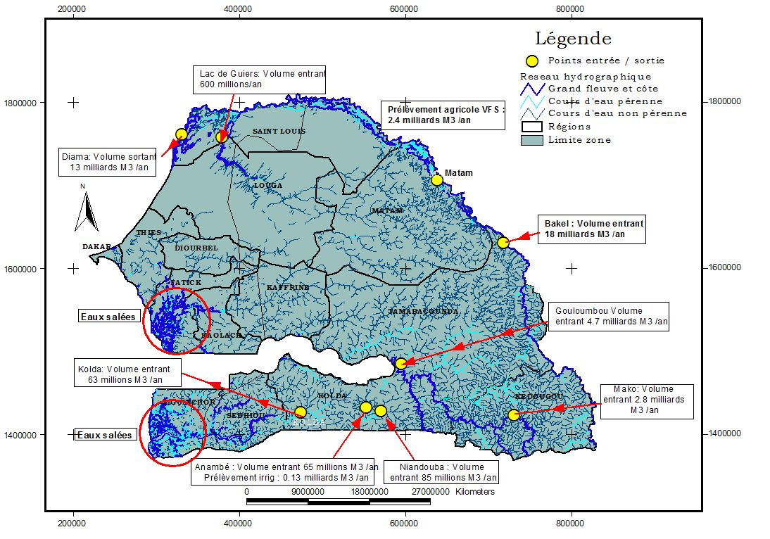
2. ANALYSE DE LA MISE EN ŒUVRE DE LA GIRE
2.4. Etat des Ressources en eau et usage et les contraintes
2.4.1. Eaux de surface:
Potentialités mobilisables
Ressources en eau de surface | Potentiel Mobilisable en m3/j
Fleuve Sénégal | 38 350 000
Fleuve Gambie | 11 000 000
Fleuve Casamance | 355 000
Fleuve Kayanga-Anambé | 1370

Slide 11
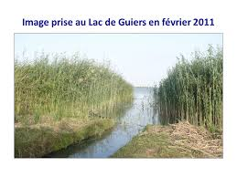
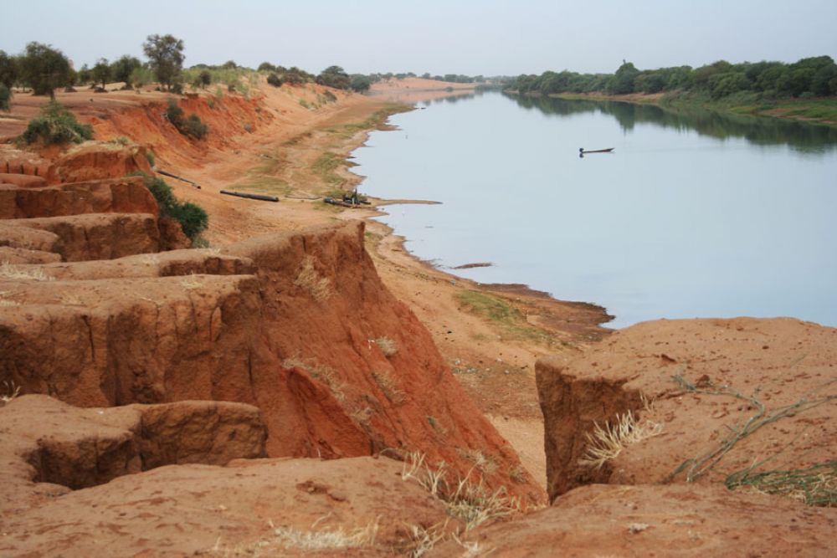
2. ANALYSE DE LA MISE EN ŒUVRE DE LA GIRE
2.4. Etat des Ressources en eau et usage et les contraintes
2.4.1. Eaux de surface:
Contraintes
Prolifération des espèces envahissantes
Dégradation des berges et ensablement des plans d’eau

Slide 12
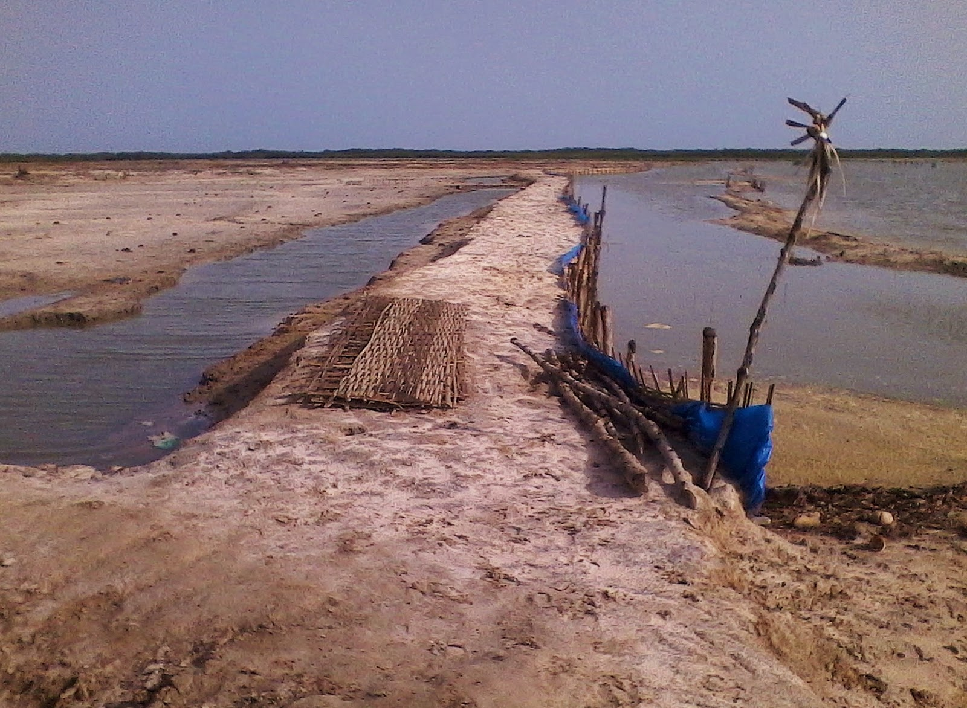
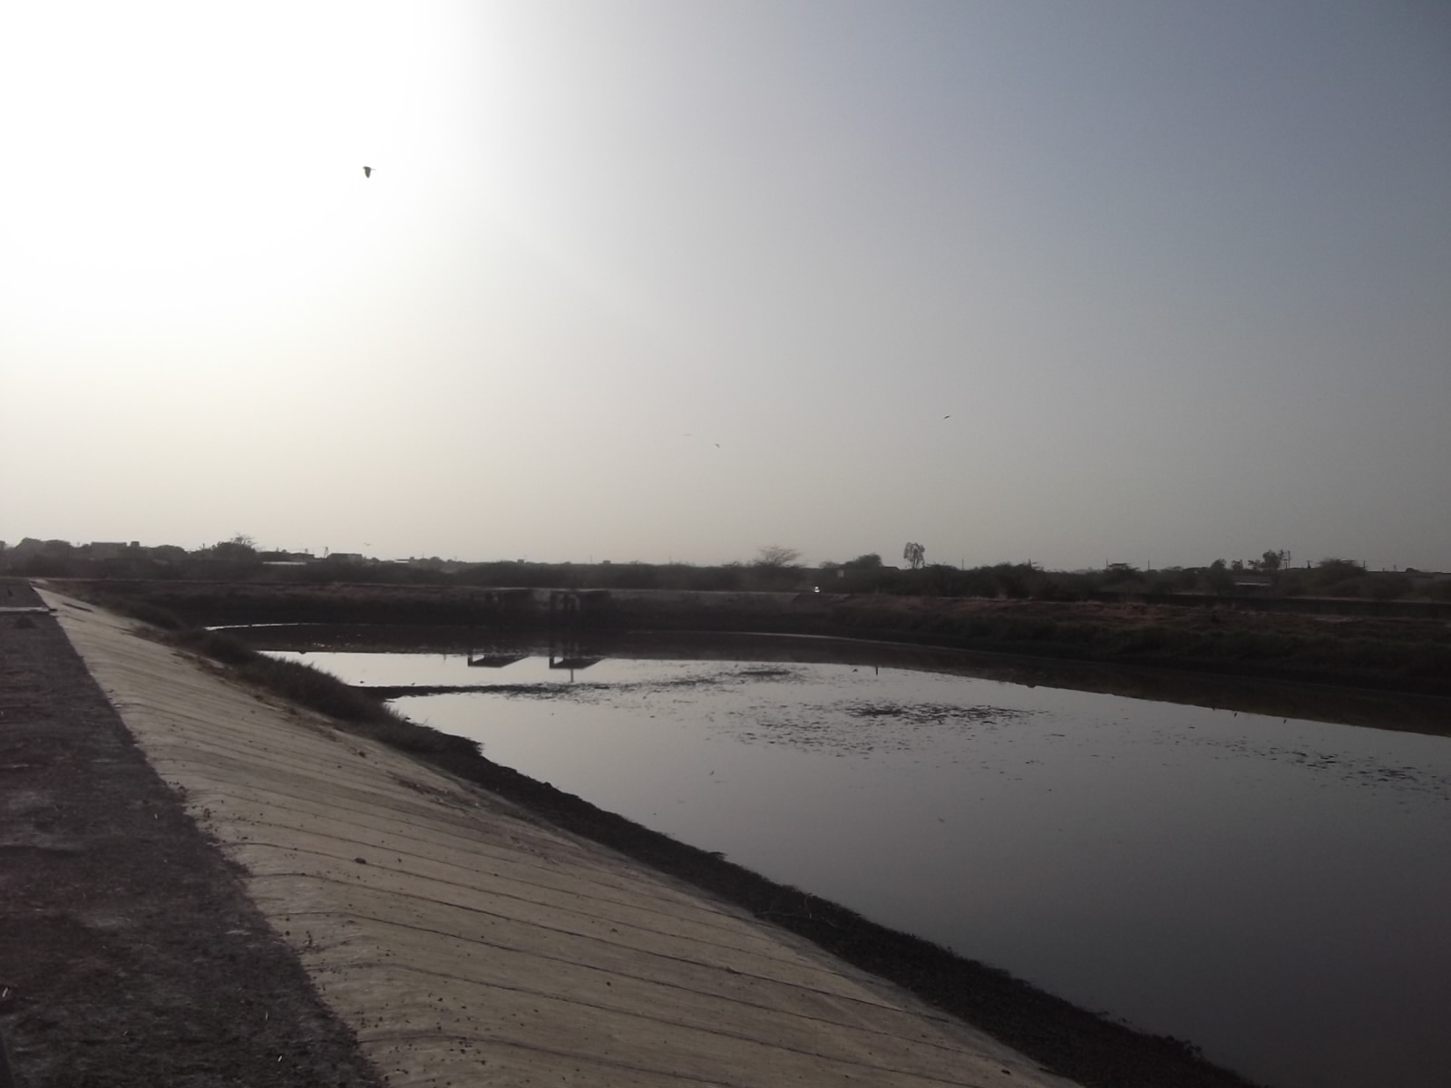
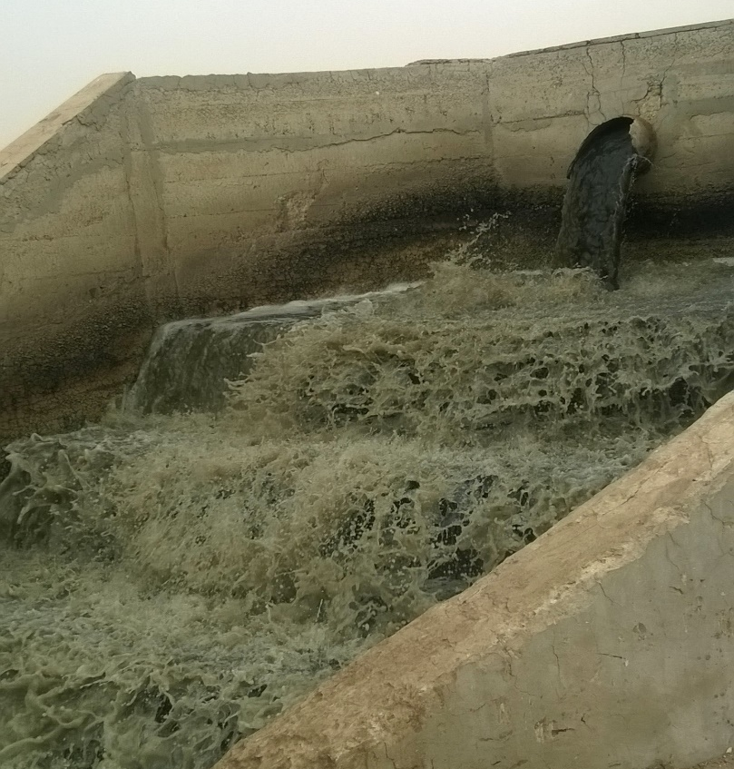
2. ANALYSE DE LA MISE EN ŒUVRE DE LA GIRE
2.4. Etat des Ressources en eau et usage et les contraintes
2.4.1. Eaux de surface:
Contraintes
Une prévention contre la pollution des eaux encore insuffisante
Une salinisation des terres
Un potentiel de ressources en eaux usées
et d’eaux pluviales non valorisé

Slide 13
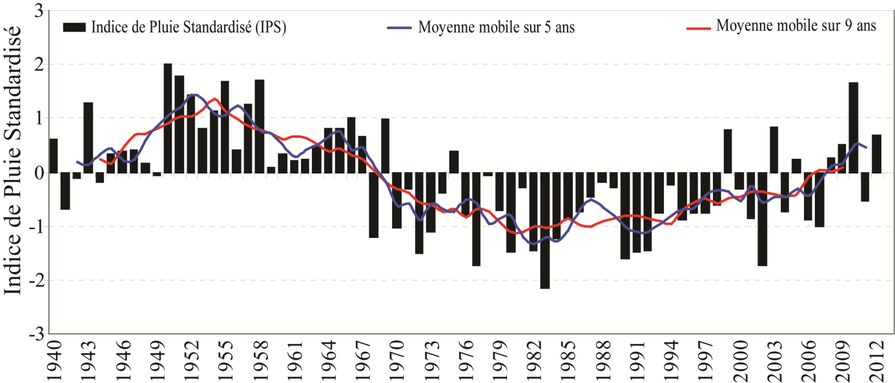
2. ANALYSE DE LA MISE EN ŒUVRE DE LA GIRE
2.4. Etat des Ressources en eau et usage et les contraintes
2.4.1. Eaux de surface:
Contraintes
Changement Climatique (Baisse de pluviométrie)
Le Sénégal est frappé par la sécheresse des années 1970 qui a entrainé une baisse de 23% des pluies à l'échelle du pays (Bodian, 2014). Cependant, la dernière décennie est caractérisée par un retour à des conditions humides et par une variabilité interannuelle plus forte des précipitations.
Figure: Variation temporelle des indices de pluie standardisée au Sénégal (valeurs moyennes calculées par Krigeage à partir de 23 stations)
(Bodian, 2014, cité par GIZ/PAS-PNA, 2018)

Slide 14
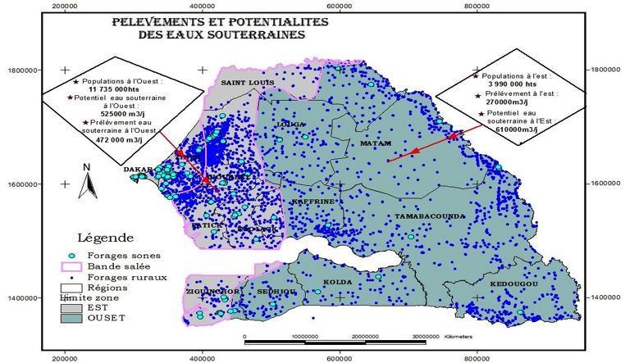
2. ANALYSE DE LA MISE EN ŒUVRE DE LA GIRE
2.4. Etat des Ressources en eau et usage et les contraintes
2.4.1. Eaux souterraines:
Potentialités
Acquière | Réserves
Système aquifère superficiel (QT, CT, OM) | Entre 50 et 75 milliards de m³
Système aquifère intermédiaire (EO, PA) | Entre 60 et 110 milliards de m³
Système aquifère profond (Maastrichien) | Entre 300 et 400 milliards de m³
Système aquifère du socle | volume pas toujours satisfaisant

Slide 15
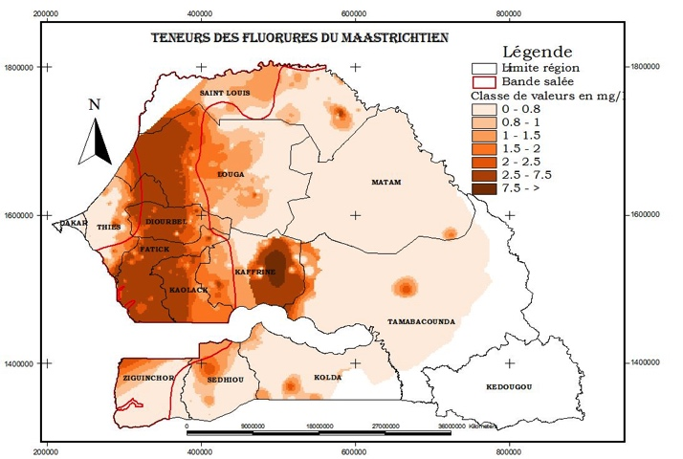
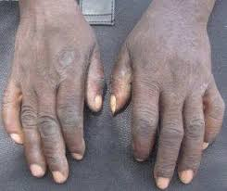
2. ANALYSE DE LA MISE EN ŒUVRE DE LA GIRE
2.4. Etat des Ressources en eau et usage et les contraintes
2.4.1. Eaux souterraines:
Contraintes
Présence de Fluor en quantité excessive dans les zones centre et nord-ouest du bassin arachidier

Slide 16
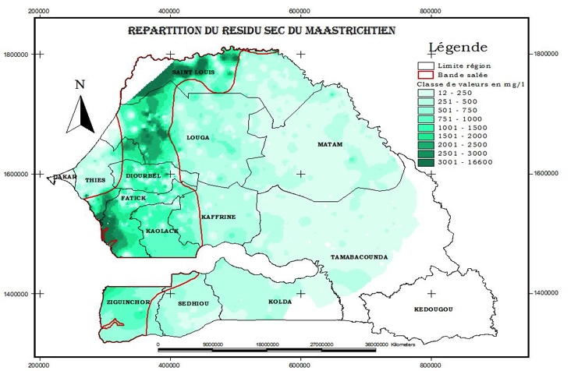
2. ANALYSE DE LA MISE EN ŒUVRE DE LA GIRE
2.4. Etat des Ressources en eau et usage et les contraintes
2.4.1. Eaux souterraines:
Contraintes
Concentration de chlorure dans certaines zones
Pour les concentrations en chlorures, les valeurs excessives sont localisées surtout dans les zones deltaïques (estuaires) et diminuent de manière progressive vers le centre du bassin arachidier et l’Est du pays comme le montre la figure

Slide 17
2. ANALYSE DE LA MISE EN ŒUVRE DE LA GIRE
2.4. Etat des Ressources en eau et usage et les contraintes
2.4.1. Eaux souterraines:
Contraintes
Abaissement de la nappe due à la péjoration des conditions pluviométriques
Pression relativement forte sur les eaux souterraines
Insuffisance des connaissances des usages et des besoins en eau
Faible connaissance des impacts des pompages et de l’utilisation des eaux sur l’environnement

Slide 18

3. ENJEUX ET DEFIS DE LA GIRE AU SENEGAL
3.1. Enjeux et Défis
Connaissance et partage des données sur les RE
Connaitre les zones non encore couvertes par la réalisation des études globales et spécifiques tout en développant la recherche-action ;
Optimiser le réseau de suivi quantitatif et qualitatif des ressources en eau
Besoin de mettre en place une situation de référence des prélèvements et des usages
Disposer d’un référentiel national des sources de données sur la ressource
Besoin d’un plan de communication d’IEC disponible, fonctionnel et adapté à tous les cibles
Besoin de plateforme fonctionnel et durable de partage, d’échange des données entres les différents acteurs à tous les niveaux

Slide 19
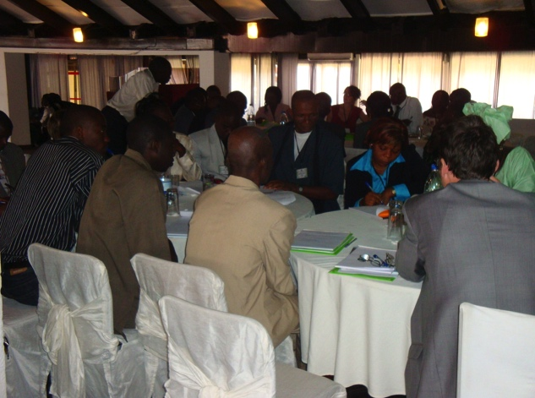
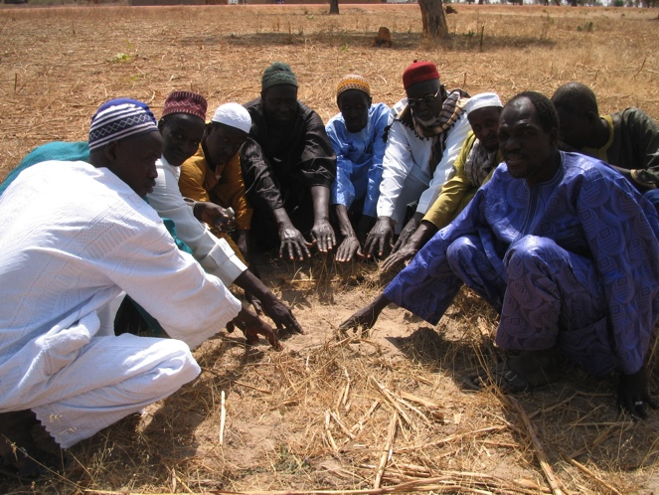
3. ENJEUX ET DEFIS DE LA GIRE AU SENEGAL
3.1. Enjeux et Défis
Gouvernance et moyens de gestion
- Manque d’un cadre institutionnel cohérent et performant de gouvernance du secteur,
- Adopter la charte GIRE
- Besoin d’opérationnaliser les cadres gestion de l’eau, les plans et les outils de planification à tous les niveaux
- Besoin de formation des acteurs de pilotage et de mis en œuvre de la GIRE

Slide 20
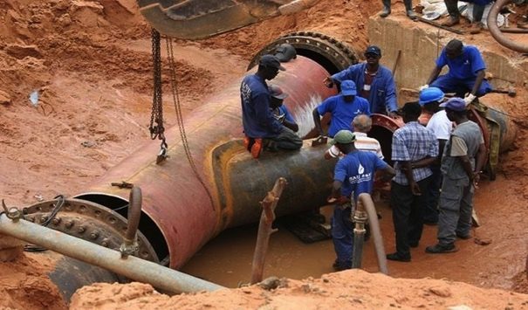
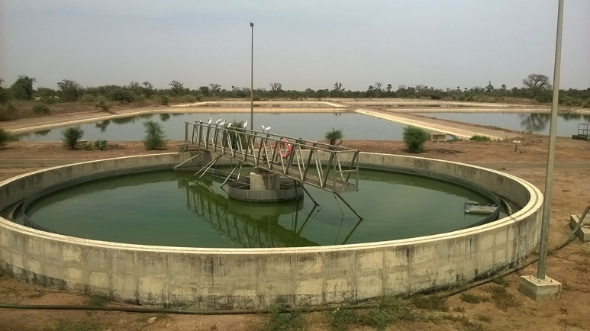
3. ENJEUX ET DEFIS DE LA GIRE AU SENEGAL
3.1. Enjeux et Défis
Gestion des services d’eau et d’assainissement
- Besoin d’améliorer la qualité du service public de l’eau et de l’assainissement avec un renforcement des acquis en matière de collaboration avec le secteur privé pour l’eau potable
- Mettre en place un système fonctionnel de renouvellement, de maintenance, d’optimisation, de sécurisation des installations (ouvrages de mobilisation, réseau de distribution, réseaux et ouvrages d’assainissement)

Slide 21
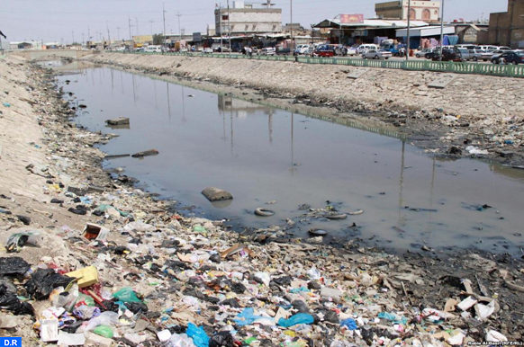
3. ENJEUX ET DEFIS DE LA GIRE AU SENEGAL
3.1. Enjeux et Défis
Qualité de l’eau et système de protection de la ressource
- Des insuffisances liées aux solutions de traitement d’eau ;
- Des insuffisances liées aux dispositifs de suivi et de protection de la qualité de l’eau
- Besoin de mettre en place et rendre fonctionnel un plan d’amélioration de la qualité de l’eau brute et distribuée
- Mettre en place un plan de sauvegarde et de restauration des plans d’eau, des réseaux publics, des captages d’eau potable
- Appliquer et rendre fonctionnel la police de l’eau en mettant l’accent sur la formation des agents assermentés de l’administration
Besoin de sensibiliser, responsabiliser et mobiliser les riverains et les propriétaires d’ouvrages et d’exploitations identifiés comme sources de pollution

Slide 22
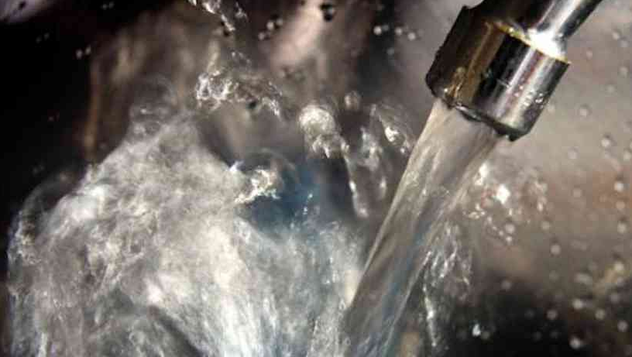
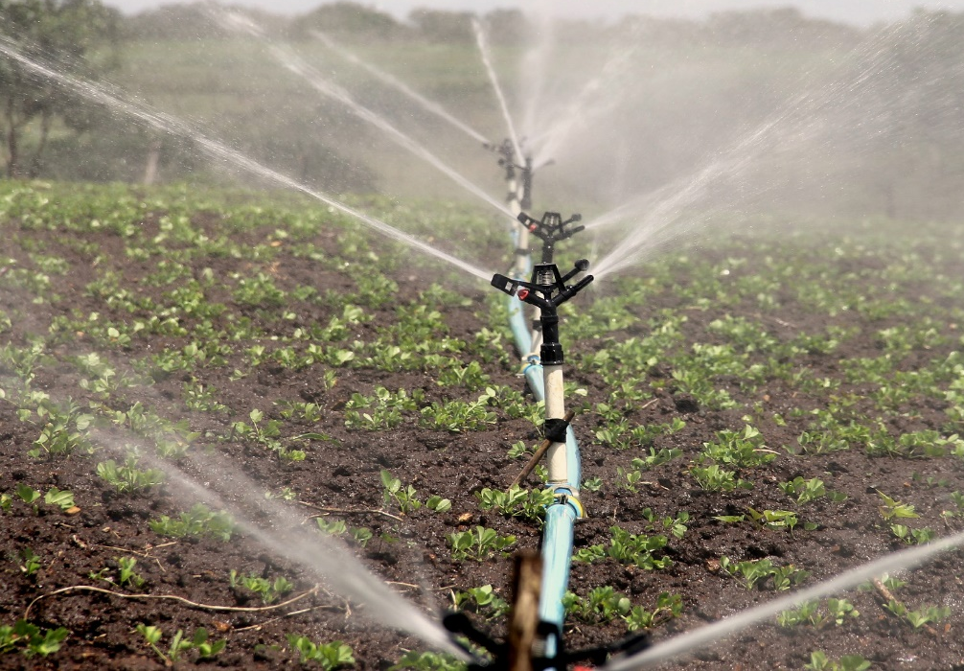
3. ENJEUX ET DEFIS DE LA GIRE AU SENEGAL
3.1. Enjeux et Défis
Economie d’eau
Peu de maitrise effective des gros consommateurs (administration, établissements publiques sanitaires, scolaire)
Plaider pour l’introduction dans les dispositifs de tarification de l’eau, des mécanismes dissuasifs des surexploitations / surconsommations d’eau et incitation à l’économie d‘eau.
- Promouvoir les techniques d’économie d’eau pour l’agriculture (goutte à goute, aspersion etc.)

Slide 23
3. ENJEUX ET DEFIS DE LA GIRE AU SENEGAL
3.1. Enjeux et Défis
Accès aux services d’eau potable et d’assainissement
Besoin de rééquilibrer et d’harmoniser le système de tarification dans les services publics de l’eau et de l’assainissement
Application des cibles 6.1 et 6.2 des ODD en mettant un focus sur l’équité, la durabilité du service et la sécurité
Source : revue PEPAM 2018

Slide 24
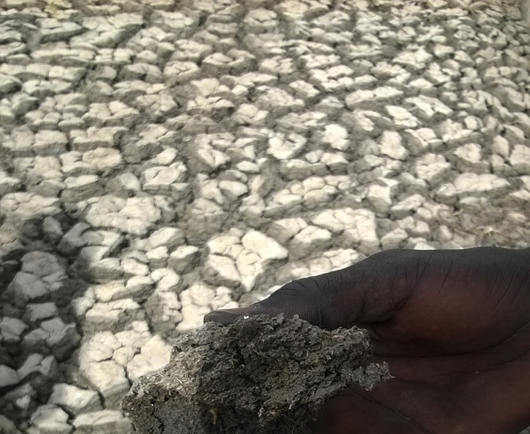
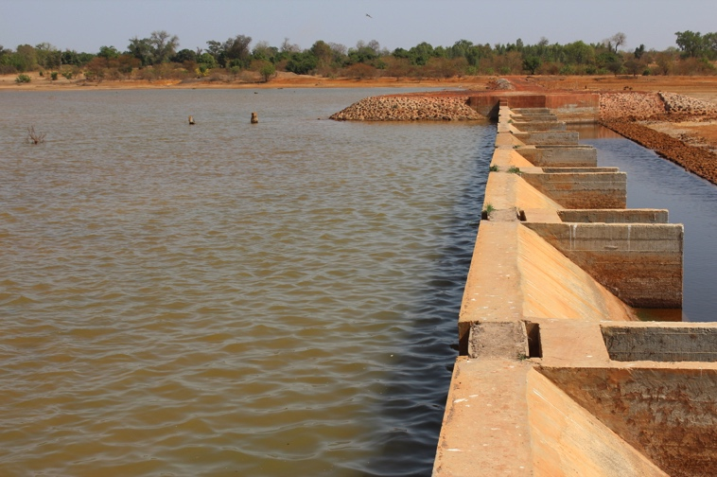
3. ENJEUX ET DEFIS DE LA GIRE AU SENEGAL
3.1. Enjeux et Défis
Ressources en eau face aux Changements Climatiques
- Promouvoir la valorisation des usées traitées pour une meilleure production de l’énergie et un développement de l’agriculture
- Etablir une situation de référence cartographique et caractérisant les aménagements existants et les sites à aménager pour la mobilisation, la valorisation et la gestion des eaux de pluie et de ruissellement
- Elaborer et mettre en œuvre des projets et programmes de réalisation d’ouvrages de maitrise et de gestion des eaux de pluie et de ruissellement ;
- Besoin réel d’une mise place d'un système de prévention des risques et catastrophes
- Projection sur les disponibilités en eau, les usages des différents secteurs d'activités

Slide 25
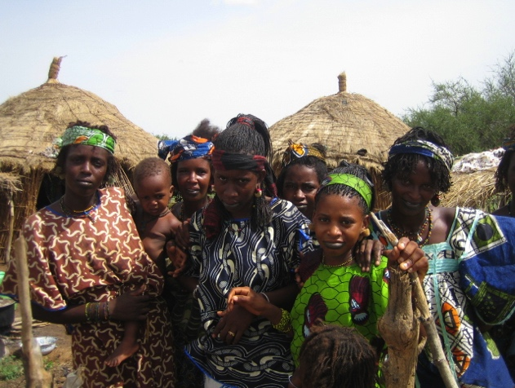
3. ENJEUX ET DEFIS DE LA GIRE AU SENEGAL
3.1. Enjeux et Défis
Prise en compte de la dimension Genre à tous les niveaux
- Prise en compte de la dimension Genre dans les organes de décision, de pilotage et de mise en œuvre de la GIRE
- Faire en sorte que l’accès universel de l’eau soit adapté à l’utilisation par les hommes, les femmes, les filles, les garçons et les couches vulnérables pour tous les âges.
- Veiller à ce que les infrastructures d’assainissement soient utilisées par les femmes, les filles, les hommes, les garçons et les personnes à motricité réduite en tout lieu,
- Besoin réel de sensibilisation des femmes et les filles sur les conditions d’hygiène surtout dans les établissements scolaires

Slide 26

3. ENJEUX ET DEFIS DE LA GIRE AU SENEGAL
3.1. Enjeux et Défis
Financement durable
- Inventorier l’ensemble des redevables au titre du paiement des redevances d’eau et mettre en place la base de données des redevables
- Fixer les taux et assiettes des redevances à percevoir (Codes l’eau et de l’assainissement) ainsi que les modalités de facturation et de recouvrement /reversement des redevances et amendes
- Renforcer les capacités et les moyens d’actions des organes chargés de la facturation et du recouvrement/reversement des redevances et amendes
- Elaborer et proposer un modèle économique adapté pour la gestion de l’eau et de l’assainissement (règles de partage de la ressource, modes de financement de la protection et de la valorisation de l’eau, etc.)
- Besoin d’organiser une table ronde des bailleurs de fonds du secteur autour du Programme-GIRE
Niveau d’exécution financier GIRE

Slide 27
3. ENJEUX ET DEFIS DE LA GIRE AU SENEGAL
3.2. Forces-Faiblesses-Opportunités-Menances
 | Forces |  | Faiblesses
 | Existence du plan d’action GIRE phase 1 Alignement de la GIRE aux ODD Existence d’un cadre institutionnel adapté aux besoins de la GIRE (CSE, CTE, UGP, etc.) Etat membre de l’OMVS et de l’OMVG Code de l’eau avec la prise en compte des aspects GIRE Institutionnalisation de la revue sectorielle LPSD intégrant GIRE & GENRE Existence de structures chargée de la Gestion de la Ressource en Eau (DGPRE, OLAC) Stratégie nationale de la qualité de l’eau Prise en compte des Changements climatiques dans la gestion de la ressource en eau Existence de réseau de stations de collecte de données hydrométéorologique Contribution déterminée nationale/CDN Fonds bleu en cours de création |  | Déficit des ressources humaines qualifiées dans la mise en œuvre des actions de la GIRE Léthargie dans la mise en œuvre (faiblesse des cadres intersectoriels) Mécanisme de financement non adapté Insuffisante prise en compte de la GIRE dans la planification locale Faible développement de la recherche action dans le domaine de l’eau Application faible de la police de l’eau Financement fortement dépendant de ressources extérieures Insuffisance/vétusté des équipements hydrométéorologiques

Slide 28
3. ENJEUX ET DEFIS DE LA GIRE AU SENEGAL
3.2. Forces-Faiblesses-Opportunités-Menances
 | Opportunités |  | Menaces
 | Agenda de développement durable Orientation politique (PSE) Perspective de mise en place d’un fonds pour la gestion de l’eau (FGE) Instituts de recherche et de formation- Existence de financement climatique Existence d’un SIIEAU Renforcement de la GIRE et de la prise en compte du genre dans les organismes de bassin (OMVS, OMVG) Existence de schémas d’aménagement hydrauliques de transfert d’eau de surface Police de l’eau Existence de mécanismes de transfert de technologies adaptées Existence de la méthode Tracfin Adhésion à la Convention sur l’eau et Soutient des partenaires internationaux (UNECE, OMM, CEDEAO etc) Organisation du 9e Forum Mondial de l’Eau en 2021 Promotion des initiatives de développement durable et inclusif à l’échelle nationale |  | Effets des changements climatiques Baisse des financements extérieurs Interventions faiblement coordonnées dans le domaine de la GIRE Volonté politique Croissance démographique (augmentation des besoins) Insuffisance de la concertation et de l’implication intersectorielle Dégradation qualitative de la ressource en eau causée par la pollution organique et/ou chimique

Slide 29
4. ORIENTATIONS STRATEGIQUES ET ACTIONS PRIORITAIRES
4.1. Objectifs stratégiques
En réponse aux enjeux de la GIRE, à l’analyse SWOT exposés plus haut, et en cohérence avec l’agenda pour l’atteinte des ODD, le PSE et la LPSD, l’objectif général du PAGIRE est de :
« Assurer une gouvernance efficace des ressources en eau douce en vue de leur préservation et protection, dans l’optique d’un développement économique, social et environnemental durable ».
Cinq (05) axes stratégiques ont été proposés
    Axe1 : Gouvernance, Instruments de gestion et Système d’informations ;
    Axe2 : Qualité des masses d’eau et des services ;
    Axe3 : Vulnérabilité aux Changements climatiques ;
    Axe4 : Valorisation des eaux pour la croissance et la Sécurité alimentaire ;
    Axe5 : Connaissance et recherche action sur l’eau.
    OS1: Renforcer la gouvernance et les instruments de gestion des ressources en eau ;
    OS2: Préserver l’intégrité des masses d’eau et améliorer durablement la qualité de l’eau et des services ;
    OS3: Promouvoir la gestion intégrée et durable des eaux dans un contexte de Changement Climatique ;
    OS4: Promouvoir la valorisation des eaux Améliorer et diffuser les connaissances sur les ressources eaux.
    OS5: Améliorer et diffuser les connaissances sur les ressources eaux

Slide 30
4. ORIENTATIONS STRATEGIQUES ET ACTIONS PRIORITAIRES
4.2. Cadre des résultats et actions prioritaires
Objectif stratégique | Résultats attendus | Actions prioritaires
OS1 : Renforcer la gouvernance et les instruments de gestion des ressources en eau | R.1.1 Un cadre institutionnel et juridique de gouvernance performante de la GIRE est mis en place ; R.1.2 Des outils de planification et de gestion des ressources en eau suivant le découpage du nouveau système de planification sont élaborés et mis en place R.1.3 Des cadres de concertation pour la gestion des ressources en eau et des usages sont créés et fonctionnels ; R.1.4. Les systèmes informatisés de gestion et de partage des données et informations sur l’eau et l’assainissement existants sont améliorés, régulièrement évalués et adaptés R.1.5 La stratégie de financement durable de la GIRE est opérationnalisée (FGE, etc.) | A1.1 : Renforcement du cadre institutionnel et juridique de la gouvernance de la GIRE en intégrant l’aspect Genre A1.2 : Poursuite de l’opérationnalisation des outils de planification et de gestion des ressources en eau suivant le découpage du nouveau système de planification A1-3 : Création et opérationnalisation de cadres de concertation appropriés et renforcement de ceux existants A1.4 : Renforcement des systèmes de gestion informatisée et du partage des données et informations sur l’eau et l’assainissement A1.5 : Mise en place des mécanismes de financement durable de la GIRE

Slide 31
4. ORIENTATIONS STRATEGIQUES ET ACTIONS PRIORITAIRES
4.2. Cadre des résultats et actions prioritaires
Objectif stratégique | Résultats attendus | Actions prioritaires
OS2 : Préserver l’intégrité des masses d’eau et améliorer durablement la qualité de l’eau et des services | R.2.1 : L’état des masses d’eau est amélioré R.2.2 : Les outils réglementaires et de contrôle mis en place et sont appliqués R.2.3 : La qualité des services d’eau et d’assainissement est améliorée | A2.1a : Identification des sources de pollution et sites vulnérables et amélioration de la qualité des masses d’eau A2.1b : Renforcement et optimisation des réseaux de suivi des masses d’eau A2.2 : Renforcement de l’opérationnalisation de la police de l’eau à l’échelle du territoire A2.3a : contrôle, protection et préservation des systèmes d’assainissement, des captages d’eau et des milieux aquatiques A2.3b : Promotion de solutions appropriées de traitement, de transfert et d’économie d’eau pour tous les usages
OS3 : Promouvoir la gestion intégrée et durable des eaux dans un contexte de Changement Climatique | R3.1 : Des mesures d’atténuation R3.2 : Des mesures d’adaptation sont mises en œuvre sont mises en œuvre | A3.1a : Amélioration de la connaissance de la ressource en eau en intégrant la dimension CC A3.1b : Amélioration la résilience des secteurs consommateurs d’eau face au stress hydrique A3.2a : Promouvoir de nouvelles technologies dans les systèmes d’AEP A3.2b : Mettre en place un système de prévention des risques et catastrophes naturelles (Pénuries et inondation) en tenant compte du Genre et des couches vulnérables A3.2c : Développement de services hydrométéorologiques A3.2d : Restauration des écosystèmes humides dégradés

Slide 32
4. ORIENTATIONS STRATEGIQUES ET ACTIONS PRIORITAIRES
4.2. Cadre des résultats et actions prioritaires
Objectif stratégique | Résultats attendus | Actions prioritaires
OS4 : Promouvoir la valorisation des eaux | R4.1 Les ressources en eau sont valorisées de manière efficace R4.2 : Les eaux usées traitées sont valorisées de manière efficiente R4.3 : Les systèmes de production, de stockage, de transport et de traitement des eaux sont efficients R4.4 : Les hydro - systèmes naturels ou artificiels sont aménagés et valorisés pour le développement de l’éco-tourisme, l’amélioration du cadre de vie, | A4.1a : Maîtrise et gestion améliorée des eaux de pluie et des eaux de ruissellement pour des systèmes de production valorisants, efficients et viables A4.1b : Amélioration de l’efficience des systèmes de production, de stockage, de transport et de traitement des eaux A4.2 : Valorisation des sous-produits de l’assainissement sur tout le territoire national A4.3 : Amélioration de l’efficience des systèmes AEP et d’assainissement A4.4 : Aménagement et valorisation des hydro-systèmes
OS5 : Améliorer et diffuser les connaissances sur les ressources eaux | R5.1 : La connaissance sur les ressources est améliorée. R5.2 : Une stratégie de communication et de sensibilisation est élaborée et mise en œuvre | A5.1a : Poursuite des études générales et spécifiques sur les ressources en eau et les services d’eau et d’assainissement A5.1b : Suivi et évaluation des ressources, des prélèvements et des usages de l’eau A5.1c : Renforcement des connaissances sur les écosystèmes aquatiques A5.1d : Promotion d A5.2 : Développement d’une stratégie de vulgarisation des outils de gestion, de communication, de plaidoyer et d’IEC sur la GIRE intégrant les aspects Genre e la recherche-action liée à l’eau

Slide 33
4. ORIENTATIONS STRATEGIQUES ET ACTIONS PRIORITAIRES
4.3. Cout du Programme
 | OS/Actions prioritaires | Budget (Millions de FCFA) |  | Plan de financement
 |  | 2017-2025 | 2026-2030 | Etat (30%) |  | FGE (20%) |  | PTF (50%)
 |  |  |  | 2017-2025 | 2026-2030 | 2017-2025 | 2026-2030 | 2017-2025 | 2026-2030
 | OS1: Renforcer la gouvernance et les instruments de gestion des ressources en eau | 6 800 | 2 150 | 2 040 | 645 | 1 360 | 430 | 3 400 | 1 075
 | OS2: Préserver l’intégrité des masses d’eau et améliorer durablement la qualité de l’eau et des services | 5 310 | 3 600 | 1 593 | 1 080 | 1 062 | 720 | 2 655 | 1 800
 | OS3: Promouvoir la gestion intégrée et durable des eaux dans un contexte de Changement Climatique | 19 550 | 155 000 | 5 865 | 46 500 | 3 910 | 31 000 | 9 775 | 77 500
 | OS4: Promouvoir la valorisation des eaux | 83 600 | 87 200 | 25 080 | 26 160 | 16 720 | 17 440 | 41 800 | 43 600
 | OS5: Améliorer et diffuser les connaissances sur les ressources en eau | 4 750 | 2 550 | 1 425 | 765 | 950 | 510 | 2 375 | 1 275
TOTAL GENERAL 2017-2025 et 2026-2030 |  | 120 010 | 250 500 | 36 003 | 75 150 | 24 002 | 50 100 | 60 005 | 125 250
TOTAL GENERAL 2030 |  | 370 510 |  | 111 153 |  | 74 102 |  | 185 255

Slide 34
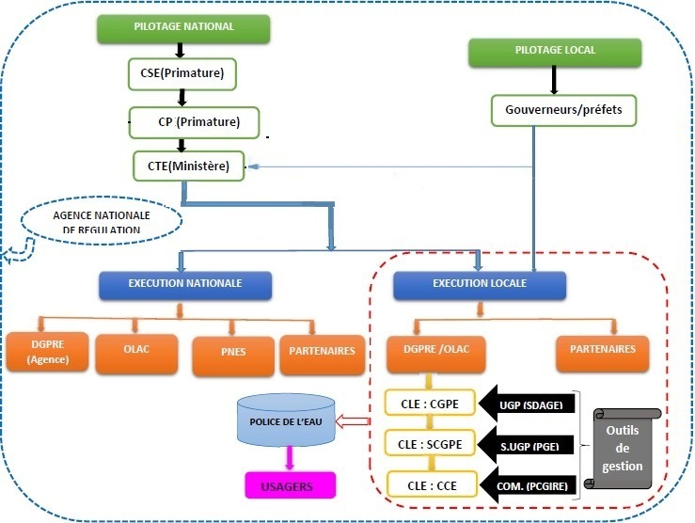
5. ANCRAGE INSTITUTIONNEL ET MODALITES DE MISE EN ŒUVRE
5.1. Pilotage et Coordination

Slide 35
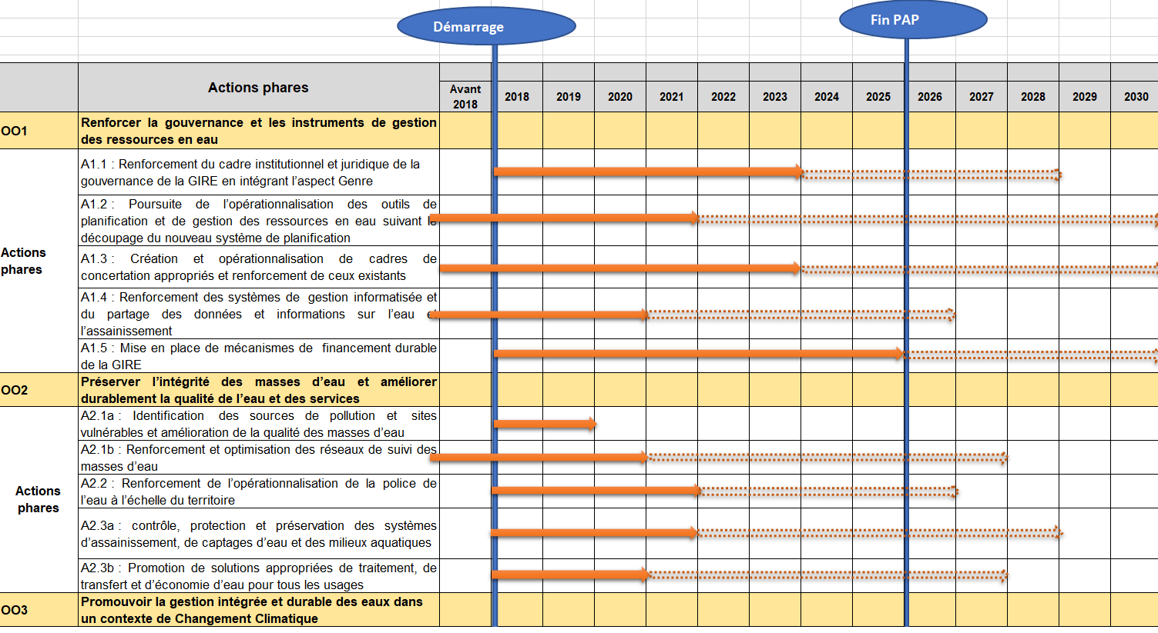
5. ANCRAGE INSTITUTIONNEL ET MODALITES DE MISE EN ŒUVRE
5.2. Modalités de mise en œuvre
Chronogramme du Programme

Slide 36
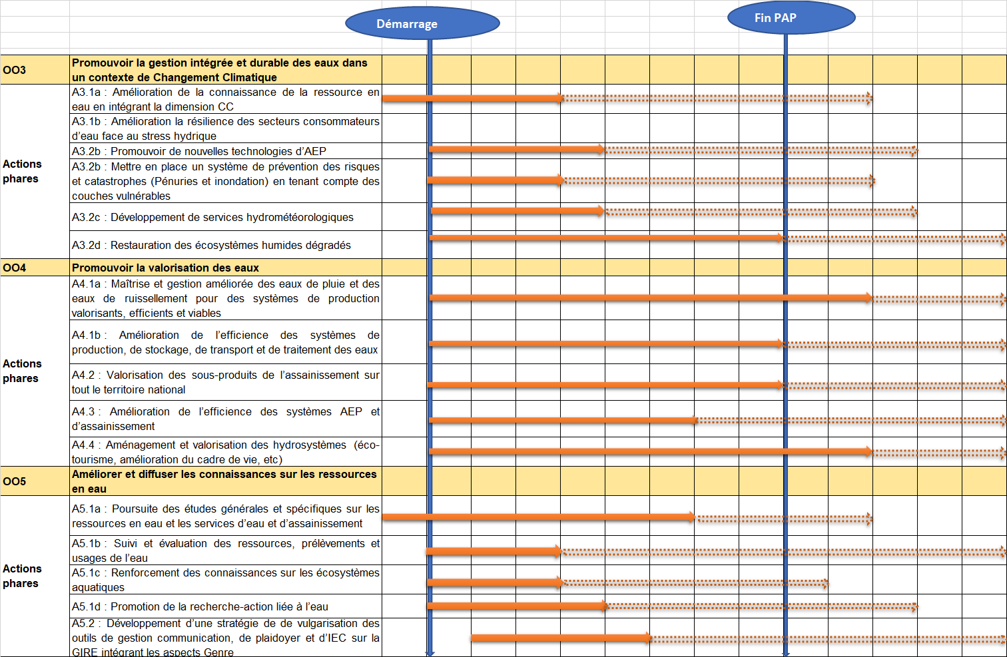
5. ANCRAGE INSTITUTIONNEL ET MODALITES DE MISE EN ŒUVRE
5.2. Modalités de mise en œuvre
Chronogramme du Programme

Slide 37
5. ANCRAGE INSTITUTIONNEL ET MODALITES DE MISE EN ŒUVRE
5.2. Modalités de mise en œuvre
Entités responsables des actions prioritaires
Actions prioritaires | Responsables | Acteurs
A1.1 : Renforcement du cadre institutionnel et juridique de la gouvernance de la GIRE en intégrant l’aspect Genre | MHA, DGPRE | Cabinet du MHA ; SG/MHA, CP ; DGPRE ; OLAC ; CPSP ; MJ ; Ministère de l’intérieur, SN Hygiène ; autorités territoriales, PTF ; MEDD
A1.2 : Poursuite de l’opérationnalisation des outils de planification et de gestion des ressources en eau suivant le découpage du nouveau système de planification | MHA/DGPRE ; PNES ; | Ministère chargé de l’urbanisme ; ANSD ; MHA; Collectivités territoriales; MEDD; autres cadres de gestion au niveau locale ; MEFP
A1-3 : Création et opérationnalisation de cadres de concertation appropriés et renforcement de ceux existants | MHA/DGPRE, PNES | Ministère chargé de l’urbanisme ; ANSD ; MHA; Collectivités territoriales; MEDD; autres cadres de gestion au niveau locale ; MEFP
A1.4 : Renforcement des systèmes de gestion informatisée et du partage des données et informations sur l’eau et l’assainissement | DGPRE ; | CPSP ; OLAC ; SONES ; OFOR ; SAED ; SODAGRI; OMVS; OMVG; ONAS; DH, DA; DEEC; UGB ; UCAD ; Université de Thiès ; INSA ; ISRA ; IRD ; ANSD ; DRH ; Brigades hydrologique ; BPF ; Délégation de service ; ANIDA ; Direction de l’horticulture ; etc.
A1.5 : Mise en place de mécanismes de financement durable de la GIRE | MHA ; MEFP | SG/MHA ; DB/MEFP ; DGT/MEFP ; CP ; CSE ; CTE ; PTF ; ONG, DGPRE, etc.
A2.1a : Identification des sources de pollution et sites vulnérables et amélioration de la qualité des masses d’eau | DGPRE ; DEEC ; | OLAC; SAED ; SODAGRI; SOGED ; UICN; DPN; DREEC ; DRH; SRA ; ARD, ANACIM; ONAS; SONES; Direction de l’horticulture ; Direction de l’agriculture
A2.1b : Renforcement et optimisation des réseaux de suivi des masses d’eau | DGPRE ; OLAC | SONES ; OFOR ; DH ; ONAS ; DELEGATAIRES DES SERVICES EAU ET ASSAINISSEMENT ANIDA ; SODAGRI ; SAED ; ONAS ; DA

Slide 38
5. ANCRAGE INSTITUTIONNEL ET MODALITES DE MISE EN ŒUVRE
5.2. Modalités de mise en œuvre
Entités responsables des actions prioritaires
Actions prioritaires | Responsables | Acteurs
A2.2 : Renforcement de l’opérationnalisation de la police de l’eau à l’échelle du territoire | MHA/DGPRE ; MEDD ; Service d’hygiène | MJ ; SG/MHA ; ENDARMERIE NATIONALE ; POLICE NATIONALE/Min. Intérieur ; SN Hygiène ; PNES ; OLAC ; DREEC ; OFOR ; SONES ; délégation de service
A2.3a : contrôle, protection et préservation des systèmes d’assainissement, de captages d’eau et des milieux aquatiques | MHA/ DGPRE/OLAC; MEDD | MJ ; SG/MHA ; ENDARMERIE NATIONALE ; POLICE NATIONALE/Min. Intérieur ; SN Hygiène ; DH ; DA
A2.3b : Promotion de solutions appropriées de traitement, de transfert et d’économie d’eau pour tous les usages | Bureau de mis en niveau (BMN) ; MHA | DGPRE ; DH ; Délégation de service, DRH ; Direction de l’horticulture ; SODAGRI, SAED, ANIDA, Direction de l’agriculture, Direction de l’élevage ; OFOR ; SONES, institutions de recherche
A3.1a : Amélioration de la connaissance de la ressource en eau en intégrant la dimension CC | DGPRE, DEEC; ANACIM | ANSD, PTF, DBRLA, OFOR, ANACIM, ONG, SONES, OLAC, OMVS/OMVG, Institutions de recherche etc.
A3.1b : Amélioration la résilience des secteurs consommateurs d’eau face au stress hydrique | DGPRE, DEEC; ANACIM | ANSD, PTF, DBRLA, OFOR, ANACIM, ONG, SONES, OLAC, OMVS/OMVG, Institutions de recherche, ANSD, etc.
A3.2a : Promouvoir de nouvelles technologies d’AEP | SONES, OFOR, DH, | MEDD, Collectivité Terr, Délégataires de services publiques, MHA, OLAC ; DGPRE,
A3.2b : Mettre en place un système de prévention des risques et catastrophes (Pénuries et inondation) en tenant compte du Genre et des couches vulnérables | Ministère intérieur MHA ; | MEDD, MHA, DGPRE, ANACIM, Ministère de l’Intérieur, OMVS/OMVG, Min Urbanisme, OLAC, DGPRE, DEEC, ONAS ; SONES
A3.2c : Développement de services hydrométéorologiques | DGPRE, ANACIM, | Plateforme de diffusion ; OLAC ; OMVS/OMVG, DEEC ;

Slide 39
5. ANCRAGE INSTITUTIONNEL ET MODALITES DE MISE EN ŒUVRE
5.2. Modalités de mise en œuvre
Actions prioritaires | Responsables | Acteurs
A3.2d : Restauration des écosystèmes humides dégradés | OLAC, DGPRE, MEDD | UICN, Wedland, DPN, ONG, Institutions de recherche ; Ministères
A4.1a : Maîtrise et gestion améliorée des eaux de pluie et des eaux de ruissellement pour des systèmes de production valorisants, efficients et viables | OLAC; DGPRE, | MEDD, Projet et Programme, PTF, Collectivités territoriales ; DBRLA, D Agri, DIREL, ANA, ANACIM, D Horticulture; DEEC
A4.1b : Amélioration de l’efficience des systèmes de production, de stockage, de transport et de traitement des eaux | ONAS, SONES | MEDD, Projet et Programme, Collectivités territoriales ; OLAC, DIREL, DGPRE ; DEEC ; DH ; DA ; délégation des services ; OFOR
A4.2 : Valorisation des sous-produits de l’assainissement sur tout le territoire national | D Ass. ; ONAS ; | DGPRE ; DH ; DEEC ; Institutions de Recherche ; ANSD, Direct Hort. ; ANER ; ANIDA, SAED, SODAGRI, Direction de l’énergie ; etc.
A4.3 : Amélioration de l’efficience des systèmes AEP et d’assainissement | ONAS, SONES | MEDD, Projet et Programme, Collectivités territoriales ; OLAC, DIREL, DGPRE ; DEEC ; DH ; DA ; délégation des services, OFOR
A4.4 : Aménagement et valorisation des hydrosystèmes | Ministère en charge de l’Urbanisme, Ministère du Tourisme, | SAED, SODAGRI, ANIDA, DAPSA, DRDR, DREEC, SRMG, IREF, UICN, DEEC ; OLAC, DGPRE
A5.1a : Poursuite des études générales et spécifiques sur les ressources en eau et les services d’eau et d’assainissement | MHA/DGPRE | SONES, ONAS, DA, SOGED ; UICN ; DPN; DREEC ; DRH; SRA ; ARD; DH ; DA ; UCAD, UGB ; OMVS ; OMVG, ONAS
A5.1b : Suivi et évaluation des ressources, prélèvements et usages de l’eau | DGPRE, OLAC; | SONES ; DH ; OFOR DELEGATAIRES DES SERVICES EAU ET ASSAINISSEMENT OMVS ; OMVG ANIDA ; SODAGRI ; SAED ; DA ; SONES, ANSD
A5.1c : Renforcement des connaissances sur les écosystèmes aquatiques | DGPRE ; OLAC, DEEC | SAED ; SODAGRI ; SOGED ; UICN ; DPN ; DREEC ; DRH; SRA ; DH ;
A5.1d : Promotion de la recherche-action liée à l’eau | ISRA ; DGPRE MESRSI | OLAC ; UICN ; AFRICA RICE; SAED ;SOGAGRI; OMVS; OMVG; ANACIM; ANSD
A5.2 : Développement d’une stratégie de vulgarisation des outils de gestion, de communication, de plaidoyer et d’IEC sur la GIRE intégrant les aspects Genre | PNES, DGPRE | DGPRE ; OLAC ; DEEC ; DA, DRH, SRA, ARD ; Direction de l’éducation nationale ; DRDR ; Collectivités locales ; services techniques déconcentrées ; Universités ; plateformes multi-acteurs ; associations de jeunes et de femmes ; chefs religieux et coutumiers etc.

